Slide 1
Úvod do aplikace PowerPoint 2007
Představení nových funkcí

Slide 2
Konference
Hlavní program
konference
Symposium
Workshop
Workshop v
e-výuce
Jednání

Slide 3
Aplikace PowerPoint 2007
Tato prezentace demonstruje nové funkce aplikace PowerPoint na názorných příkladech. Můžete si ji prohlédnout v zobrazení Prezentace nebo v procházením v normálním zobrazení. Tyto snímky jsou vytvořeny tak, aby vás inspirovaly k vytváření zajímavých prezentací v aplikaci PowerPoint 2007!
Text, grafika a obrázky
Objekt SmartArt
Motivy a rychlé styly
Nová rozložení

Slide 4
Text, grafika a obrázky

Slide 5
Nadřazený text
Měkký stín
Efekty
Při práci s textem v aplikaci PowerPoint 2007 můžete používat nové triky. K dispozici jsou užitečné funkce, jako je přeškrtnutí, a pokročilé funkce, jako je nastavení mezer mezi znaky. Maximálního efektu dosáhnete pomocí měkkých stínů a použitím stylů WordArt přímo v textu na snímku.
Prokládání
Mezery mezi znaky
Stylové podtržení
Přeškrtnutí

Slide 6
Působivost grafiky OfficeArt
Vyjádřete svoje myšlenky pomocí zajímavé grafiky. Aplikace PowerPoint usnadňuje vytvoření vizuálních efektů, které dříve vyžadovaly použití několika aplikací. Použití efektů stínů, odrazu, záře, zkosení, 3D a mnoha dalších je velice snadné.
Měkký stín
Odraz
Zkosení
3D

Slide 7


Představte si to…
Obrázky lze v aplikaci PowerPoint 2007 upravovat mnoha způsoby. Můžete snadno měnit barvy obrázků nebo změnit tvar rámečku obrázku. Můžete také použít všechny efekty OfficeArt, dokonce efekty 3D!

Slide 8
Objekt SmartArt

Slide 9
Vizualizace
Pomocí objektů SmartArt můžete měnit odrážky na grafické objekty jedním klepnutím. Můžete dokonce změnit rozložení grafiky tak, aby přesně odpovídalo vašim představám.
Obchodní proces
Provozovat
Podpora
Optimalizovat
Změnit

Slide 10
Obchodní proces
Provozovat
Podpora
Optimalizovat
Změnit

Slide 11
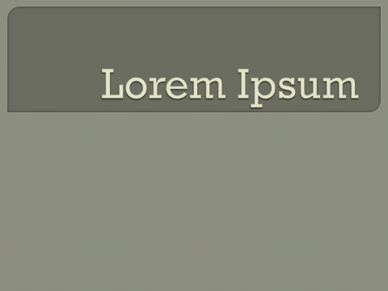
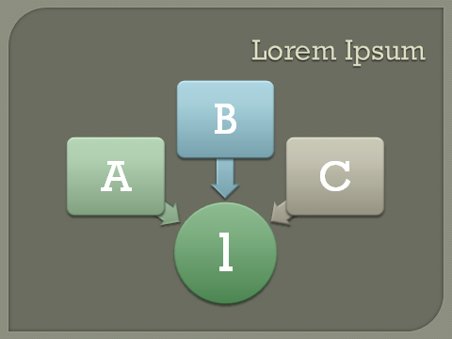
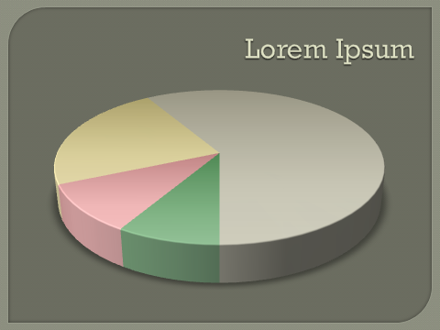
Koordinace pomocí motivů!
Motivy sady Office umožňují snadnou koordinaci barev, typů písma a grafických efektů použitých v prezentaci. Vše, co do prezentace vložíte, bude automaticky upraveno tak, aby byl použitý styl jednotný.

Slide 12
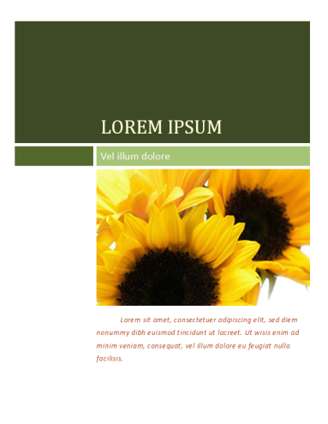
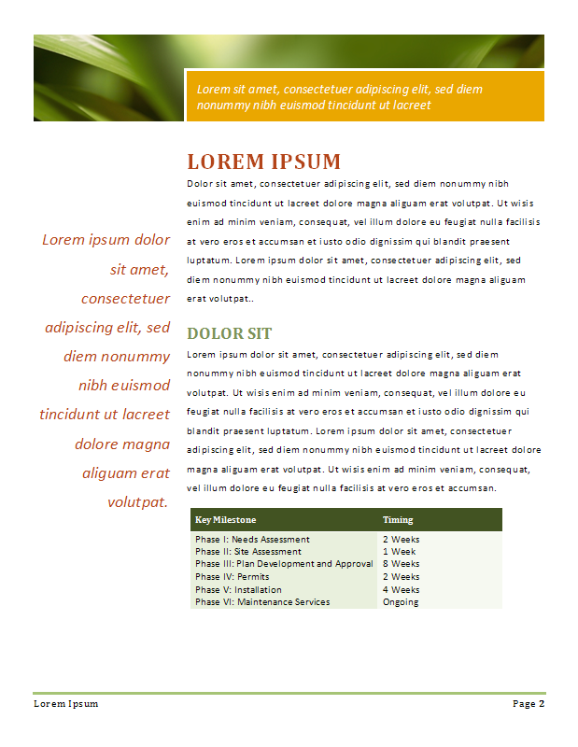
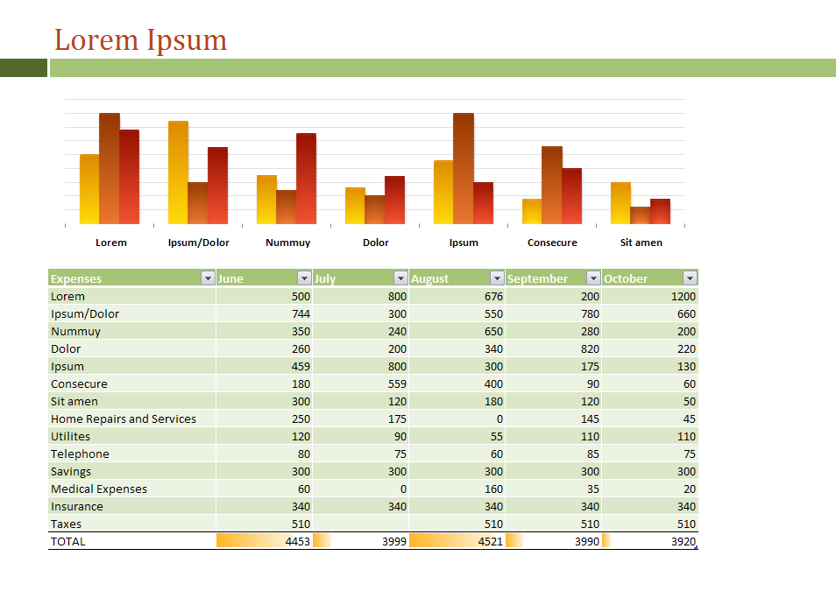
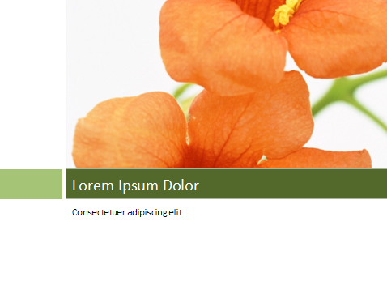
Také aplikace Word a Excel!
Aplikace PowerPoint nyní sdílí společnou sadu motivů s aplikací Word a Excel, takže můžete vytvářet dokumenty a tabulky, které ladí se zvoleným vzhledem prezentace.

Slide 13
Nová rozložení

Slide 14
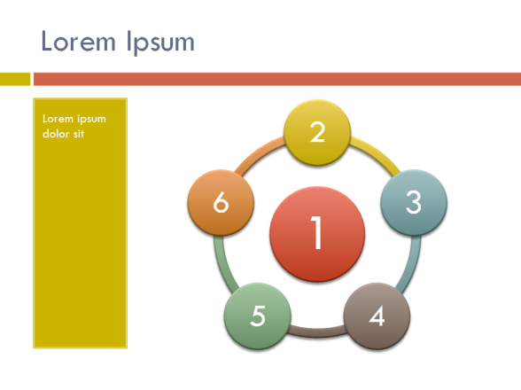
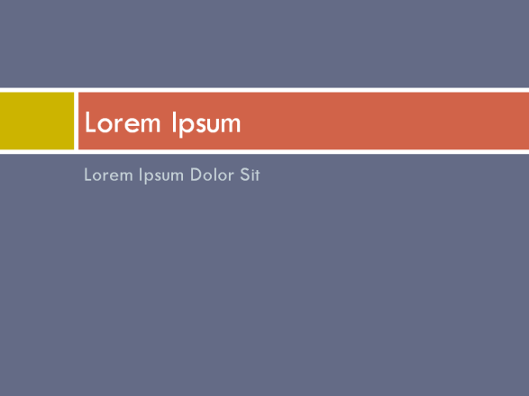
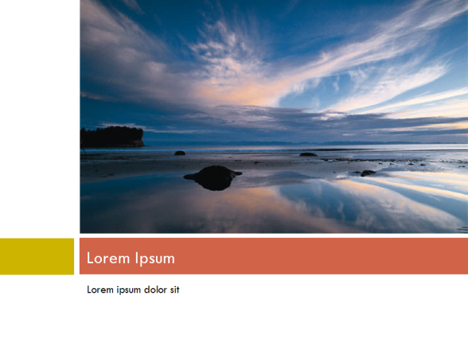
Dokonalý snímek!
Aplikace PowerPoint obsahuje nová rozložení, které nabízejí více možností prezentace textu, obrázků a médií.
Vše, co přidáte do zástupných symbolů rozložení, je dokonale uspořádáno.

Slide 15
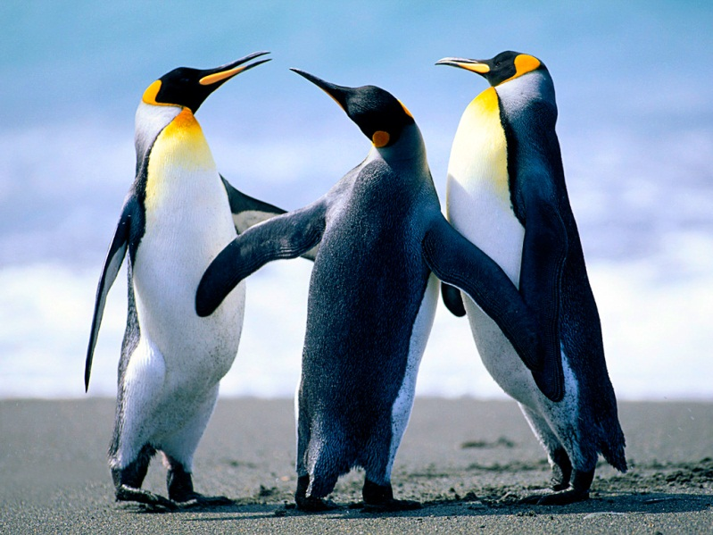
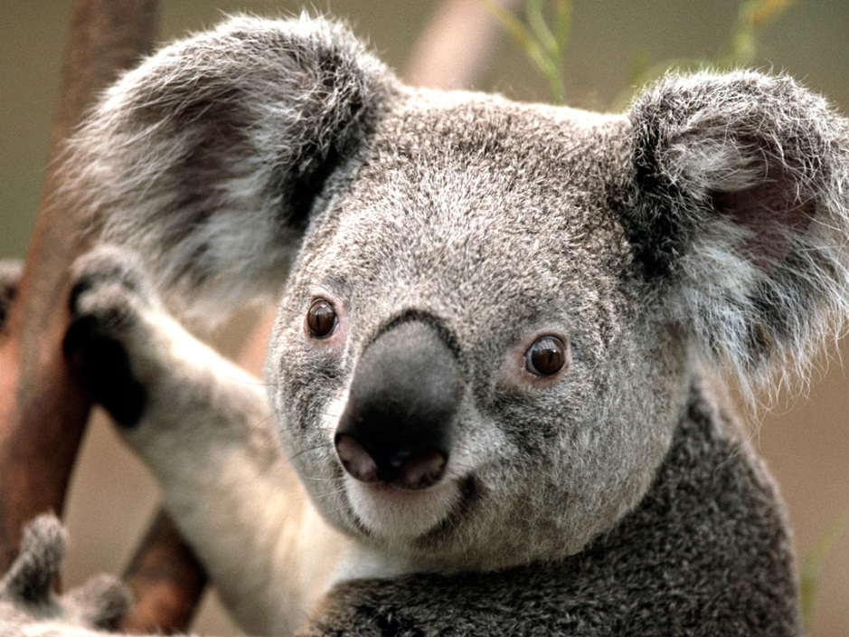
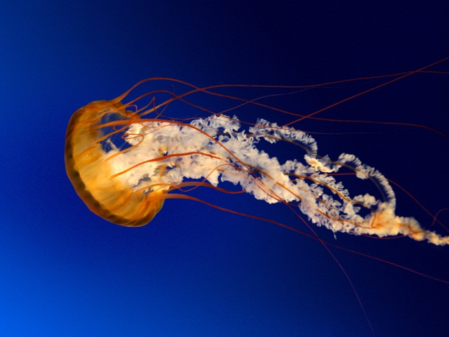
Vlastní uspořádání
Pomocí vlastních rozložení můžete navrhnout své vlastní uspořádání snímků. V aplikaci PowerPoint je také možné vytvořit nové typy dokumentů. Snadno vytvoříte vše od firemních prospektů až po rodinná alba.

